Slide 1
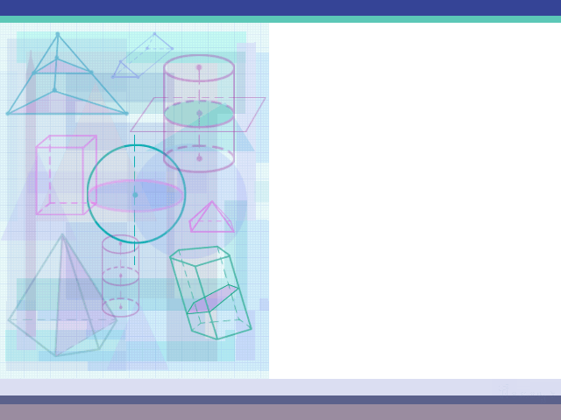
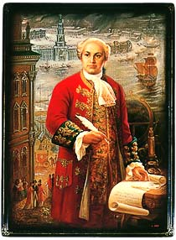
Геометрія- володарка
всіх розумових винаходів
М.В. Ломоносов

Slide 2
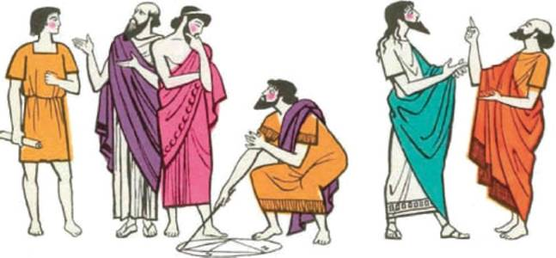
Тема заняття
Основні поняття
стереометрії.
Аксіоми стереометрії
та наслідки з них

Slide 3
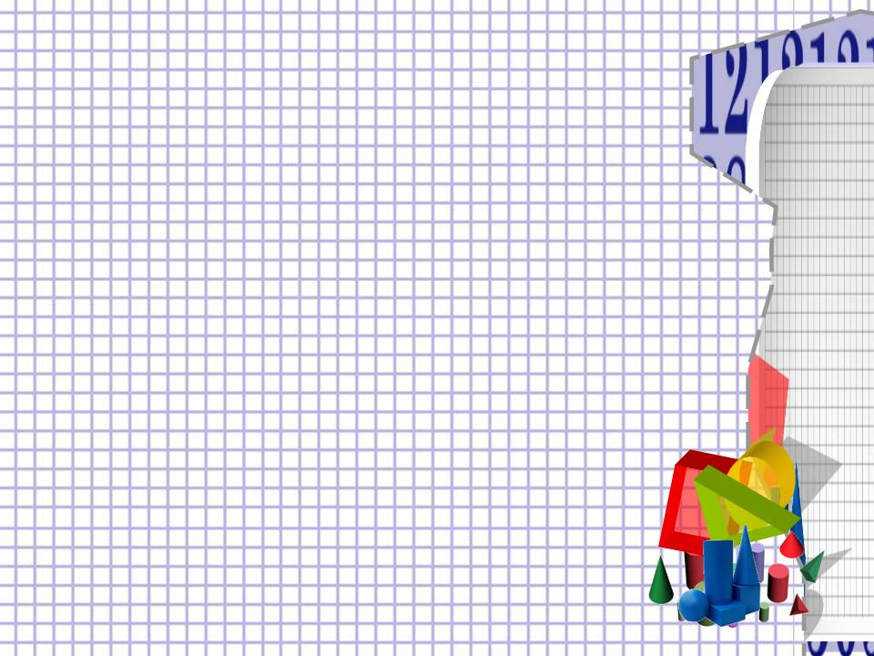
Зміст заняття
1. Історичні відомості про стереометрію
2. Основні поняття стереометрії .
Аксіоми стереометрії
3. Наслідки із аксіом стереометрії
4. розв’язування задач на застосування
аксіом стереометрії

Slide 4
МІЖПРЕДМЕТНІ ЗВ’ЯЗКИ ТЕМИ
З ІНШИМИ ДИСЦИПЛІНАМ
ГЕОМЕТРІЯ
Тема. Аксіоми планіметрії
ВИЩА МАТЕМАТИКА
Тема. Аналітична геометрія
МАТЕМАТИКА
Тема. Аксіоми стереометрії і наслідки з них
МАТЕМАТИКА
Тема. Многогранники та
Тіла обертання
КРЕСЛЕННЯ
Тема. Розрізи просторових тіл

Slide 5
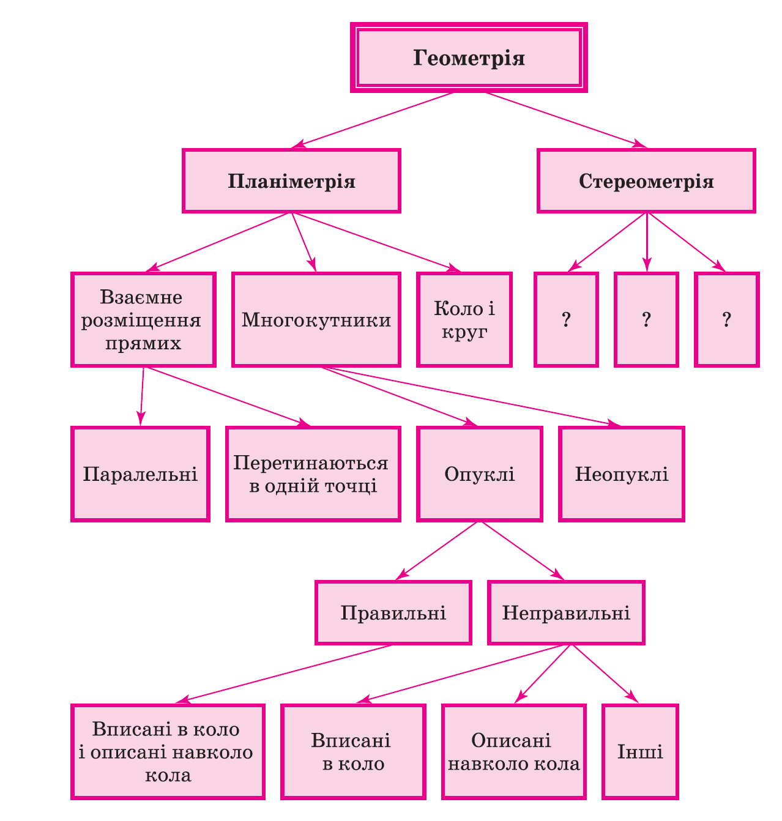

Slide 6
ЛОГІЧНА СТРУКТУРА ПОБУДОВИ ПЛАНІМЕТРРІЇ І СТЕРЕОМЕТРІЇ

Slide 7
ЛОГІЧНА СТРУКТУРА ПОБУДОВИ ГЕОМЕТРІЇ

Slide 8
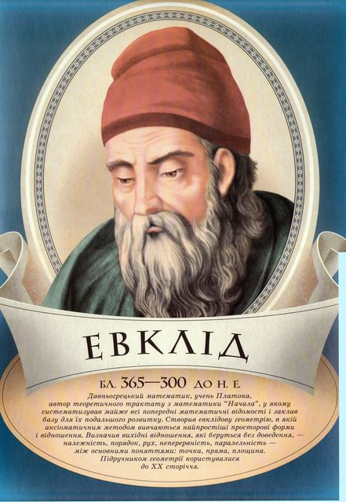

Slide 9
ПОДОРОЖ ДО КРАЇНИ
СТЕРЕОМЕТРІЯ

Slide 10
Аукціон

Slide 11
Лот №1
Квиток в купе №1
Що таке планіметрія?
Основні поняття планіметрії
1. Планіметрія- це розділ геометрії,
в якому вивчаються фігури на площині
2. Основні поняття планіметрії –
точка і пряма

Slide 12
Лот №2
Квиток в купе № 2
Сформулювати аксіоми належності
I1. Яка б не була пряма, існують точки,
що їй належать і точки, що їй не належать
I2. Через будь-які дві точки можна
провести пряму і до того ж тільки одну

Slide 13
Лот №3
Квиток в купе № 3
Сформулювати аксіоми розміщення
II1. З трьох точок одна і тільки одна лежить між двома іншими
II2. Пряма розбиває площину
на дві півплощини

Slide 14
Лот №4
Квиток в купе №4
Сформулювати аксіоми вимірювання
III1. Кожний відрізок має певну довжину,
більшу від нуля. Довжина відрізка
дорівнює сумі довжин його частин
III2. Кожний кут має певну градусну міру,
більшу від нуля. Розгорнутий кут дорівнює 180°.
Градусна міра кута дорівнює сумі градусних мір його частин

Slide 15
Лот №5
Квитки в купе №5 і №6
Сформулювати аксіоми відкладання
IV1. На будь-якій півпрямій від її початкової
точки можна відкласти відрізок заданої довжини
І до того ж тільки один
IV2. Від будь-якої півпрямої в задану півплощину
можна відкласти кут із заданою градусною
мірою і тільки один
IV3. Який би не був трикутник, існує рівний йому
трикутник в заданому розміщенні

Slide 16
Лот № 6
Квиток в купе № 7
Сформулювати аксіому паралельності
V1. Через точку, що не лежить на даній прямій,
можна провести пряму, паралельну даній,
і тільки одну

Slide 17
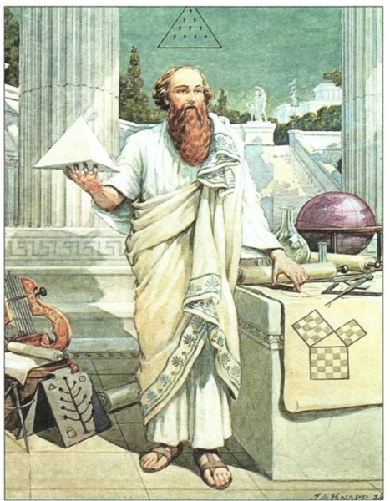
Станція 1.
ІСТОРИЧНА

Slide 18
Станція 2.
АКСІОМИ СТЕРЕОМЕТРІЇ

Slide 19
ОСНОВНІ ПОНЯТТЯ СТЕРЕОМЕТРІЇ
А
а
α
Точка
Пряма
Площина

Slide 20
Точки- вершини геометричних фігур
Прямі- ребра геометричних фігур
Площини- грані фігур

Slide 21
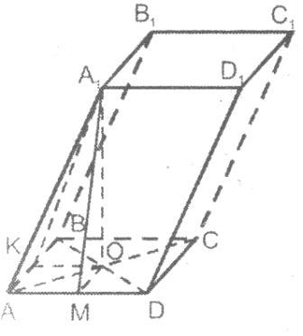
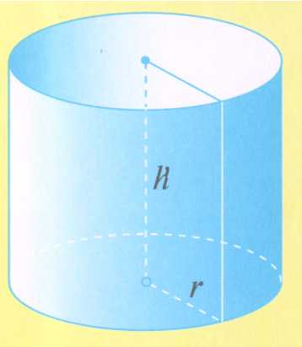
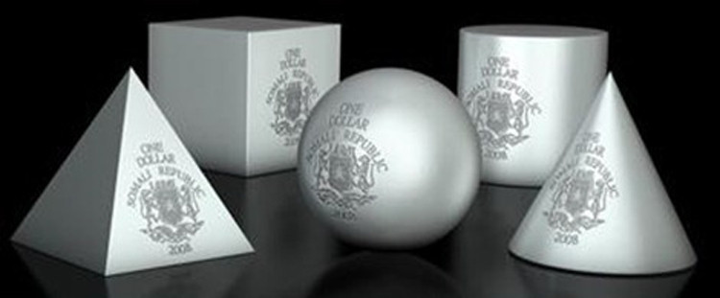
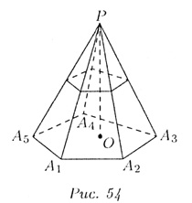
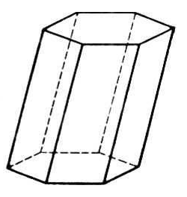
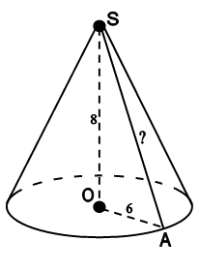
Приклади просторових тіл

Slide 22
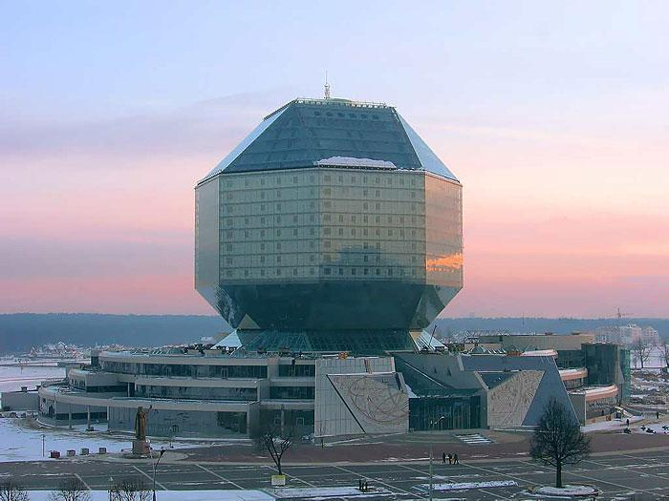
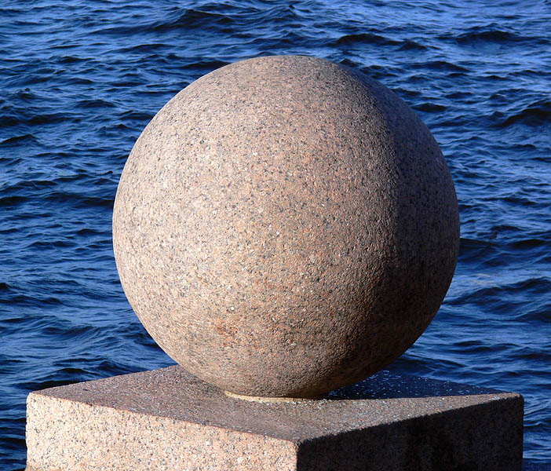
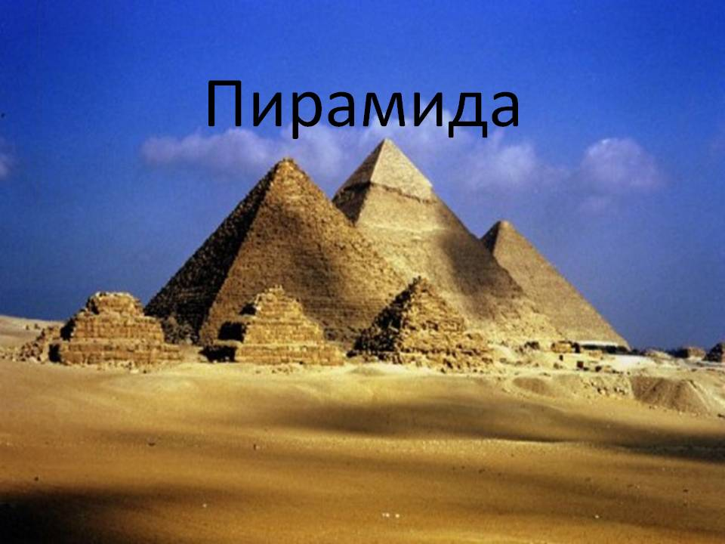
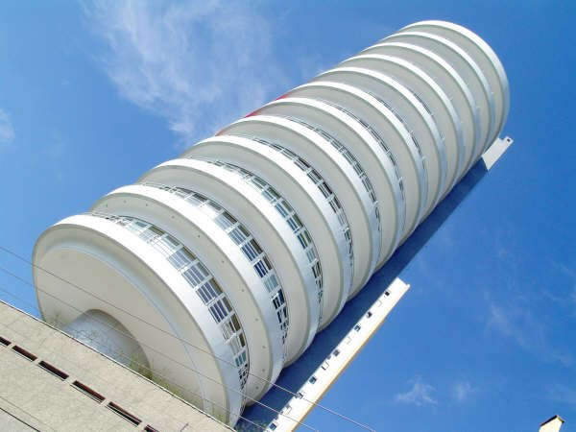
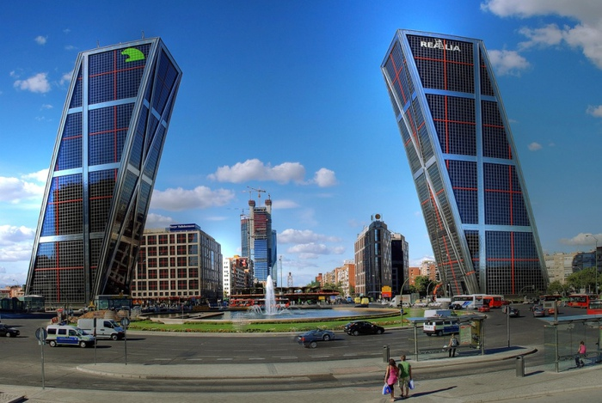
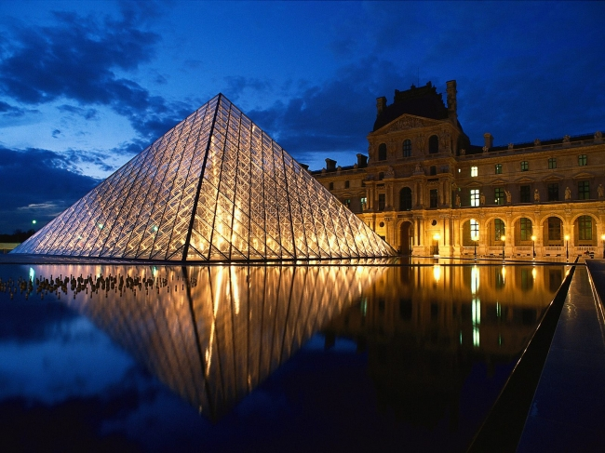
ГЕОМЕТРИЧНІ ФІГУРИ НАВКОЛО НАС

Slide 23
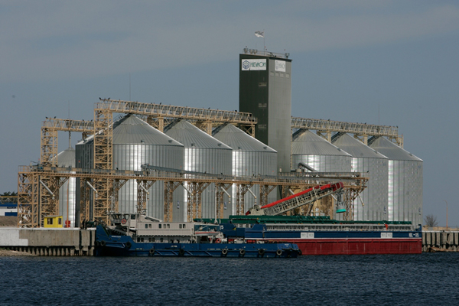
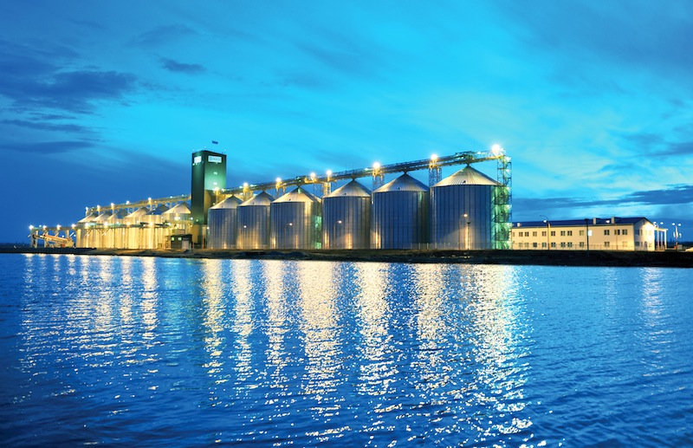
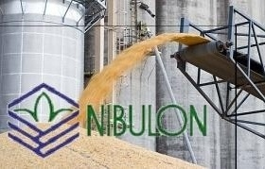
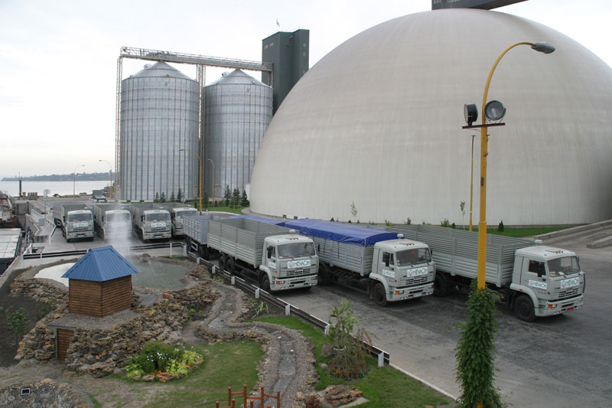
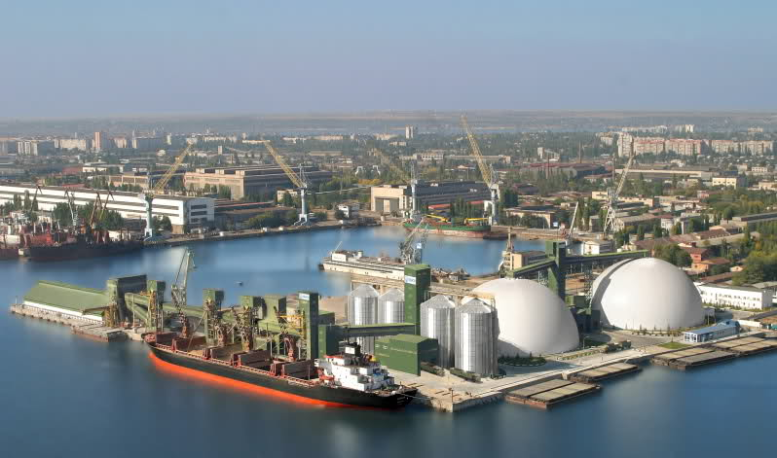
ГЕОМЕТРИЧНІ ФІГУРИ В ВАШІЙ
МАЙБУТНІЙ ПРОФЕСІЇ

Slide 24
Аксіоми стерометрії
С1. Яка б не була площина, існують точки , що їй належать і точки, що їй не належать
В
С2. Якщо дві різні площини мають спільну точку, то вони перетинаються по прямій, що проходить через цю точку
А
α
α
А
а
С3. Якщо дві різні прямі мають спільну точку, то через них можна провести площину і тільки одну
β
A
b
а

Slide 25
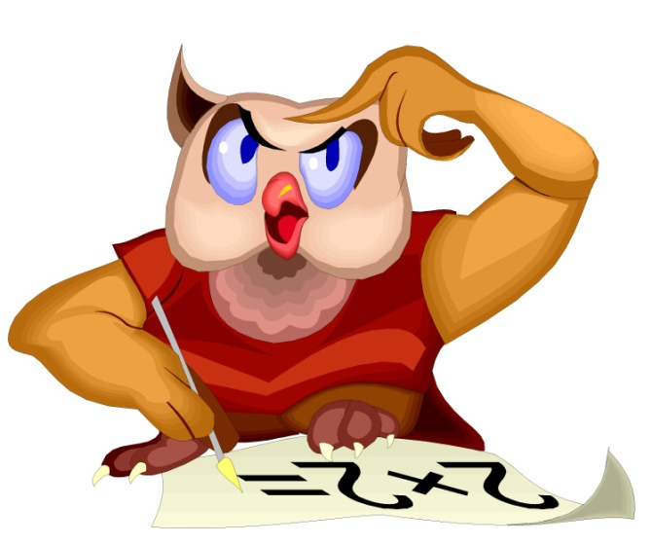
Задачі практичного змісту
Задача №1. Щоб перевірити рівність плоскої поверхні , до неї
Прикладають лінійку в різних напрямках. Край лінійки,
дотикаючись до поверхні у двох точках повинен повністю лежати
На ній. На чому грунтується така перевірка?
Задача №2. Столяр за допомогою двох ниток перевіряє, чи лежать
Кінці чотирьох ніжок стільця в одній площині. Як він це робить?

Slide 26
Станція 3.
НАСЛІДКИ ІЗ АКСІОМ СТЕРЕОМЕТРІЇ

Slide 27
Наслідки із аксіом стереометрії
Теорема 1. Через пряму і точку. Яка їй не належить,
можна провести площину і тільки одну
А
С
ТЕОРЕМА 2. ЯКЩО ДВІ ТОЧКИ ПРЯМОЇ НАЛЕЖАТЬ ПЛОЩИНІ,
ТО І ВСЯ ПРЯМА НАЛЕЖИТЬ ЦІ ПЛОЩИНІ
В
α
D
В
Теорема 3. Через три точки, які не лежать на одній
прямій , можна провести площину і тільки одну
С
α
А
С
В
α

Slide 28
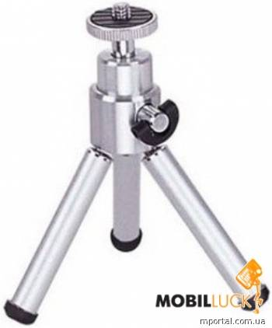
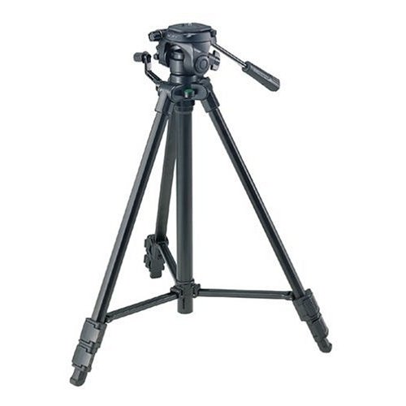
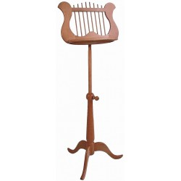
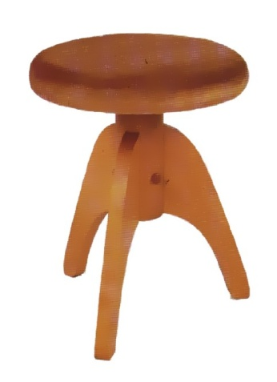
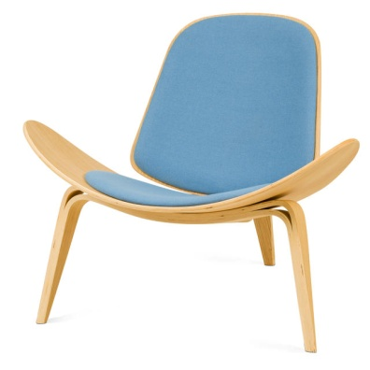
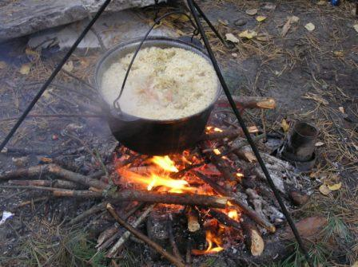
Задачі практичного змісту
Задача №1. Чому незамкнені двері відкриваються, а замкнені –
Нерухомі?
Задача №2. для багатьох вимірювальних геодезичних приладів,
фотоапаратів, деяких меблів використовують підставки у вигляді триноги. Чому підставка з такою кількістю ніг є стійкою?

Slide 29
Станція 4.
ПРАКТИЧНА

Slide 30
Усні вправи
№ 1. Чотири точки не належать одній площині.
Чи можуть три з них належати одній прямій?
№2. Якщо дві точки кола лежать на площині,
чи можна сказати, що інші точки кола також
Належать цій площині?
№ 3. Якщо три точки кола належать площині,
чи можна стверджувати , що інші точки кола
також належать цій площині?

Slide 31
Задача №2. Дано дві прямі, що перетинаються в точці М. Довести,
що всі прямі, які перетинаютьДані дві прямі і не проходять через
точку М, лежать в одній площині.
A
b
М
а
B
α
c

Slide 32
Задача № 2. abcd – прямокутник, О- точка перетину діагоналей.
Точки A , B, o – лежать в одній площині. Довести що і точки C , D
лежать в цій площині.
В
С
О
А
D
α
Задача № 3. сторони ав і ас трикутника авс лежать в одній площині.
Довести , що і медіана Ам лежить в цій площині
В
М
А
С
α

Slide 33
УЗАГАЛЬНЕННЯ ТА СИСТЕМАТИЗАЦІЯ ЗНАНЬ

Slide 34
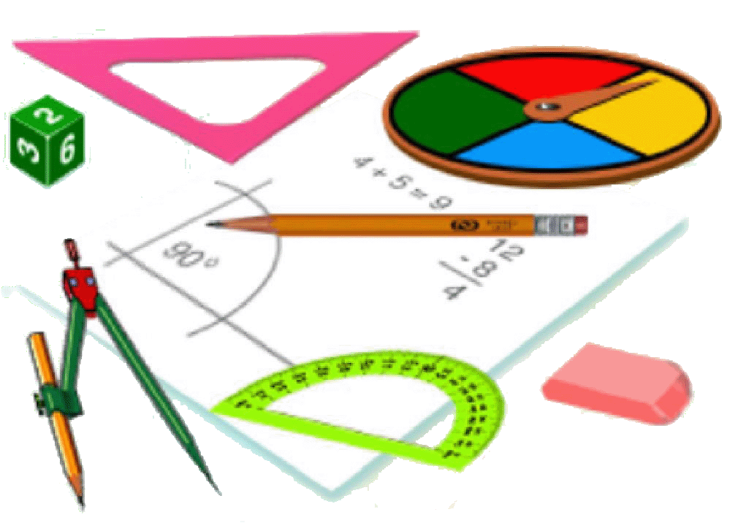
НАЗВАТИ ВИПАДКИ,
КОЛИ МОЖНА ПРОВЕСТИ ПЛОЩИНУ,
ПРИЧОМУ МОЖНА СТВЕРДЖУВАТИ ,
ЩО ВОНА ЄДИНА

Slide 35
Аксіома С3
a
A
b

Slide 36
Теорема 1
A
a

Slide 37
Теорема 3
A
B
C

Slide 38
ПІДВЕДЕННЯ ПІДСУМКІВ
Закінчити речення
1. Сьогодні я дізнався (дізналась)…
2. Було цікаво…
3. Мене здивувало…
4. Я навчився (навчилась)…
5. Тепер я знаю…

Slide 39
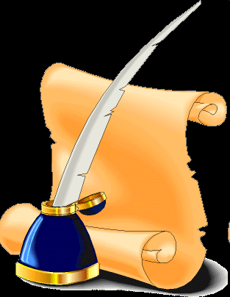
Домашнє завдання
Вивчити конспект заняття. Повторити
взаємне розміщення прямих на площині
Задача №1. довести, що всі сторони трапеції лежать в одній площині
Задача №2. Дано чотири точки, кожні три з яких не лежать
на одній прямій. Скільки різних площин можна провести
через ці точки?

Slide 40
ДЯКУЮ ЗА УВАГУ

